Slide 1
Management dat ve výzkumné praxi Workshop: Open science a sdílení sociálněvědních dat v praxi: Data management plan, ochrana respondentů a legální aspekty sdílení dat
Johana Chylíková, Ph.D.
Český sociálněvědní datový archiv
Sociologický ústav AV ČR, v.v.i.

Slide 2
Sdílení dat v sociálních vědách
Návaznost na koncept Open Science
Open Science: "to make the primary outputs of publicly funded research results – publications and the research data – publicly accessible in digital format with no or minimal restriction” (OECD, 2015:7)
=>
Primární výstupy veřejně financovaného výzkumu (publikace, výzkumná data)
veřejně dostupné v digitální formátu s žádnými nebo minimálními restrikcemi

Slide 3
Open science jako současný trend vědní politiky
Poskytovatelé podpory VaV vytvářejí podmínky pro financování navázané na koncepty OS
Directive (EU) 2019/1024 of the European Parliament and of the Council of 20 June 2019 on open data and the re-use of public sector information
https://eur-lex.europa.eu/legal-content/EN/TXT/?qid=1561563110433&uri=CELEX:32019L1024
Zákon č. 130/2002 Sb.
§ 12a Přístup k výzkumným datům
novela 30. 8. 2022 transponuje směrnici EU o otevřených datech a opakovaném použití informací veřejného sektoru.
Změna platí pro všechny veřejné soutěže, mezinárodní výzvy a veřejné zakázky ve výzkumu, vývoji a inovacích vyhlášené po 1. 9. 2022.
Příjemci mají nově povinnost zpracovávat Plán správy dat, ve kterém bude uveden způsob správy výzkumných dat a informace o dostupnosti a způsobu šíření výsledků výzkumu a výzkumných dat.

Slide 4
Open Science není jen Open data, ale i
Open Access, Open Source, Open Licensing, Open educational resources, Open notebooks
Cíle Open Science:
1) umožnit každému přístup k vědeckým výstupům, ať už jednotlivcům z vědecké komunity, ale i laikům
2) podpořit a zesílit vědeckou kooperaci, výměnu know-how
FAIR Data
Mantra současného datového managementu
Není to zcela to samé co Open Access
FAIR data: „As open as possible, as closed as necessary“

Slide 5
FAIRově s daty a metadaty:
Findability (Vyhledatelnost)
Mají PID (Persistent indetifier; DOI)
Plně dostačující metadata, která jsou zveřejněna
Accessibility (Přístupnost)
PID (DOI) lze snadno najít
Metadata jsou dlouhodobě/navždy dostupná
Interoperability
Formální, komunitě srozumitelný jazyk
Použití slovníků (Thesaurus CESSDA, ELSST)
Informace o vztazích k dalším datům
Reuse (Opakované použití)
Plně dostačující metadata
Licence
Celkově následování standardů ve vědní oblasti

Slide 6
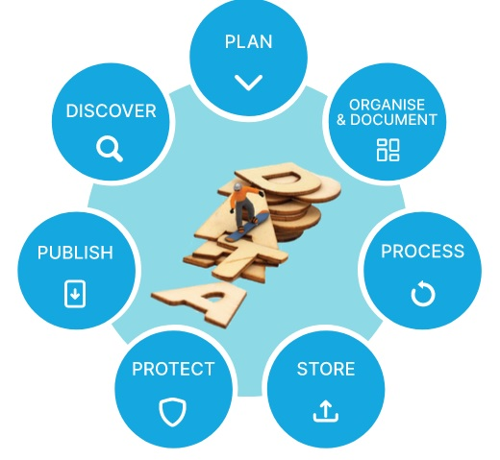
Management dat
Research data lifecycle =>
Datový management se pohybuje po tomto kruhu
DMEG - Data Management Expert Guide
https://dmeg.cessda.eu/Data-Management-Expert-Guide
Při přípravě výzkumu je potřeba myslet dopředu
Proč? Některé otázky, které musím řešit už na začátku
výzkumu, abych nebyla nemile překvapena
Jaké metody a nástroje výzkumu použiju? Budu se inspirovat v již existujících datech?
Etické náležitosti - ochrana respondentů, budu mít osobní data? Jak s nimi naložím?
Back-up - jak ochráním data proti ztrátě? V průběhu analýzy a při archivaci?
Licence - musím mít vyřešeno, kdo a jak bude moci používat moje data
Archivace a publikování - neusiluji o ně jen pro blaho vědecké komunity, ale i z důvodu nároků poskytovatele podpory

Slide 7
Variabilita DMP
Oborová diverzita
Neexistuje jeden daný předpis, jak má DMP vypadat
Jde o to, zahrnout všechny informace, které jsou relevantní
V kontextu sociálních věd velmi dobře funguje DMP DMEG CESSDA
Kapitola Plan: https://dmeg.cessda.eu/Data-Management-Expert-Guide/1.-Plan/Adapt-your-DMP-Part-1
DMP pro kvalitativní data
https://dmeg.cessda.eu/content/download/3536/33233/file/DMPQuestionsQualitativeData.pdf
DMP pro kvantitativní data
https://dmeg.cessda.eu/content/download/3537/33238/file/DMPQuestionsQuantitativeData.pdf
Další templates:
Horizon Europe
https://enspire.science/wp-content/uploads/2021/09/Horizon-Europe-Data-Management-Plan-Template.pdf
Překlad CZ
https://repozitar.techlib.cz/record/1601/files/Horizon_Europe_DMP_template_CZ_EN_version2_0_PDF.pdf
Online nástroje
vyplnění online, odpovídání na otázky
DS Wizard
https://ds-wizard.org/
DMP online
https://dmponline.dcc.ac.uk/
Argos (Open AIRE)
https://argos.openaire.eu/splash/

Slide 8
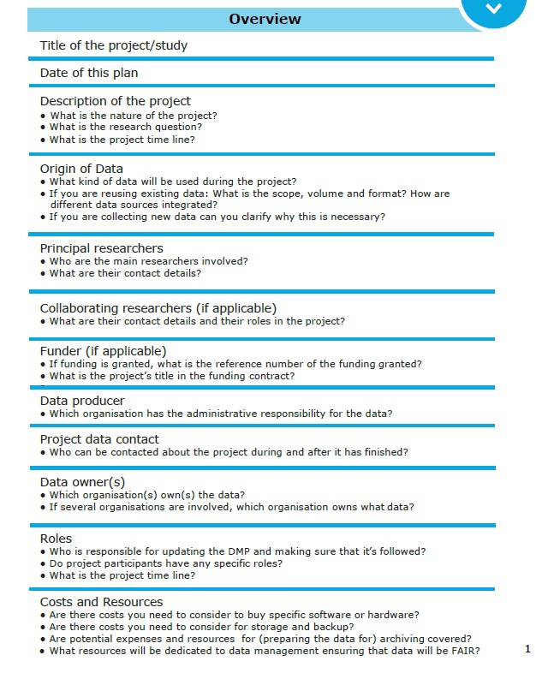
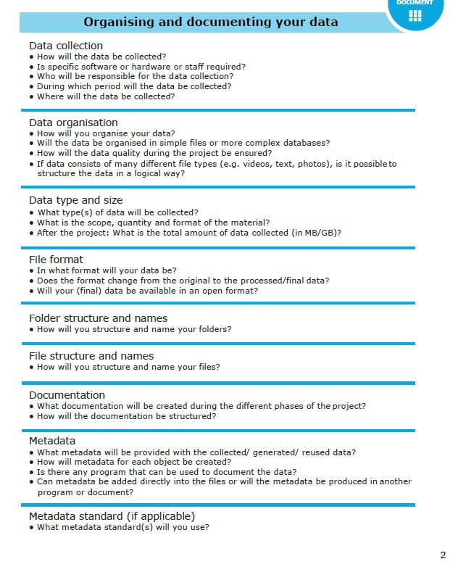
Hand out: CESSDA DMEG DMP Questions

Slide 9
Hand out: CESSDA DMEG DMP Questions
Rozdělen do sedmi hlavních podkategorií - opisuje Data Lifecycle
https://dmeg.cessda.eu/content/download/4302/48656/file/TTT_DO_DMPExpertGuide_v1.3.pdf
Overview - Obecné informace
Organising and documenting your data - Organizace a dokumentace dat
Processing your data - Zpracování dat
Storing your data and metadata - Uložení dat
Protecting your data - Ochrana dat
Archiving and publishing your data - Archivace a publikace dat
Discovering data - Vyhledávání dat pro sekundární analýzu
Podoba DMP je přizpůsobitelná, není třeba uvádět všechny podrobnosti např. o sekundárních datech (organizace, zpracování), klást důraz na data, která budou vytvořena v rámci projektu

Slide 10
1. Overview - Obecné informace
Důležité a nutné uvádět vždy
Název projektu, popis projektu, hlavní výzkumníci, členové výzkumného týmu projektu, poskytoval podpory, vlastník dat, producent dat, kontakty, přiřazené role v datovém managementu - kdo zpracovává DMP, kdo další se podílí na DM?, náklady na management dat - software, storage + back-up, z jakých zdrojů bude financováno
2. Organising and documenting data - Organizace a dokumentace dat
Popis sběru dat, organizace dat - rozmyslet jaké typy dat mám a jak je budu kombinovat, pokud mám komplexní data (vzájemně propojené soubory), musím to dopředu promyslet, typ dat, použité formáty, struktura složek, ve kterých jsou data uložena a jejich názvy, struktura a názvy souborů, dokumentace, použitý metadata standard
3. Processing data - Zpracování dat
Verze, strategie pojmenovávání verzí, velmi důležité!
Masterfile - kdo je za něj zodpovědný?
Interoperabilita - přístupnost softwaru, použití slovníků (např. ELSST)
Kódování - informace o standardizovaných kódech v datech (např. ISCO)
Informace o kvalitě dat, patří však spíše do metadat - dokumentace dat

Slide 11
4. Storing data and metadata - Uložení dat
Kde budou (meta)data uložena v průběhu projektu? Kde bude masterfile? Kde po skončení projektu?
Jak bude zajištěno zálohování? budou zálohována další data kromě masterfilu? např. editované verze s nově vytvořeným kódováním?
Jak jsou uložená data chráněna před náhlou ztrátou v důsledku vnějších okolností (povodeň, požár)
Ochrana dat - jak jsou chráněna osobní data proti vniknutí nepovolaných osob?
Kdo bude mít přístup k osobním datům?
5. Protecting data – Ochrana dat
Ethical review - je potřeba? musí výzkum schválit nějaká etická komise (instituce atp.)?
Informovaný souhlas - bude potřeba? Znění. Jak budou archivovány vyplněné formuláře?
Osobní data - budou sbírána? Pokud ano, jak budou chráněna a kdo k ním bude mít přístup?
Copyright - rozhodnutí o podmínkách užití dat
Dohody/smlouvy s jinými subjekty intervenujícími v projektu (např. agentura pro sběr dat)
Jakékoliv poznámky k užití dat, restrikcím, podmínkám užití atp.

Slide 12
6. Archiving and publishing your data - Archivace a publikace dat
Kde budou data archivována (archiv, repozitář, instituce), má archiv osvědčení „trusted repository“? Bude datům přidělen PID (DOI)?
V jakém formátu budou data archivována
Publikace dat - Přístup k datům
Celá/část dat publikována, podmínky přístupu, licence užití, citace dat, bude dočasné embargo na re-use dat?
7. Discovering data - Vyhledávání dat pro sekundární analýzu
Stručně o datech získaných z repozitářů/jiných zdrojů pro sekundární analýzu dat

Slide 13
Důležité odkazy
Go Fair https://www.go-fair.org/fair-principles/
CESSDA Data Management Expert Guide https://dmeg.cessda.eu/
Foster Open Science https://www.fosteropenscience.eu/

Slide 14
Krátce o Data discovery pro sekundární analýzu
Kroky v Data Discovery:
Rozmyšlení, jaká data potřebujete
Nalezení vhodného zdroje dat
Vyhledávání dat v datovém zdroji (archivu)
Výběr vhodných dat
Zhodnocení kvality nalezených dat
DMEG Data Discovery Kapitola
obsahuje detailní seznam datových repozitářů/archivů a dalších zdrojů dat a ukazuje, kam se obracet
Archivy CESSDA
Registry datových repozitářů - Re3data.org, OpenDOAR etc.
Vyhledávač dat - Google dataset search
Agregátory metadat - DataCite, DataSearch
CESSDA Data catalogue - data ze všech CESSDA archivů
Datové časopisy - Research Data Journal for the Humanities and Social Sciences, Scientific data

Slide 15
DMEG Data Discovery Kapitola
Seznam důležitých datových zdrojů:
CESSDA archivy
Evropské archivy mimo CESSDA
Vybrané mimo Evropské datové archivy
Další významné datové repozitáře (Eurostat, OECD stat data, World Bank Open data atd.)
Navíc:
Datové zdroje k problematice stárnutí
Datové zdroje k mezinárodnímu komparativnímu výzkumu
CESSDA Data training, informační a studijní materiály
ELSST - European Language Social Science Thesaurus
mezinárodně sladěný seznam pojmů, které slouží jako klíčová slova při vyhledávání dat v archivech
kooperace evropských datových archivů, používán v archivech CESSDA
https://elsst.cessda.eu/

Slide 16
Děkuji za pozornost
johana.chylikova@soc.cas.cz
https://archiv.soc.cas.cz/cz/

